Slide 1

«Юный психолог»
ДЕНЬ ПСИХОЛОГИИ
Подготовили: педагоги-психологи: Голованушкина М.С. и Головнёва Э.Ю.

Slide 2

Цвет настроения…

Slide 3
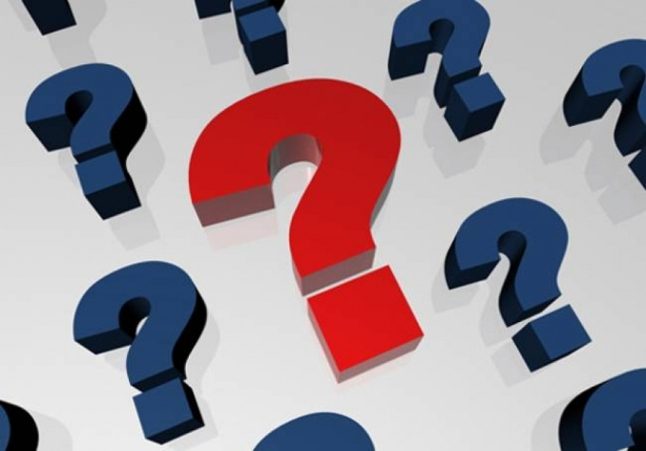

Дерево ценят по плодам, я человека - …
5 А
по рукам
по деньгам
по делам
по ушам

Slide 4
Лучше хорошо поступать, чем хорошо …
5 Б
петь
говорить
творить
варить

Slide 5
Кто танцевал на пеньке?
Заяц и бобер

Slide 6
Кто слушал песенку мышонка?
Белка и зайчата

Slide 7
Какого цвета гитара?
Желтого

Slide 8
Какого цвета кирпичи?
Желтого и красного

Slide 9
Во что одета белка?
Сарафан в горошек

Slide 10
Во что одет бобер?
Синий комбинезон

Slide 11
На мышонке брюки или шорты?
Шорты

Slide 12
Что запасала белка?
Грибы

Slide 13
Что поливали зайцы?
Морковку

Slide 14
Какие грибы росли в лесу?
Мухоморы

Slide 15
Какие деревья росли в лесу?
Ели

Slide 16
Кто готовил обед строителям?
Сорока

Slide 17
Кто работал на кране?
Заяц

Slide 18


Slide 19
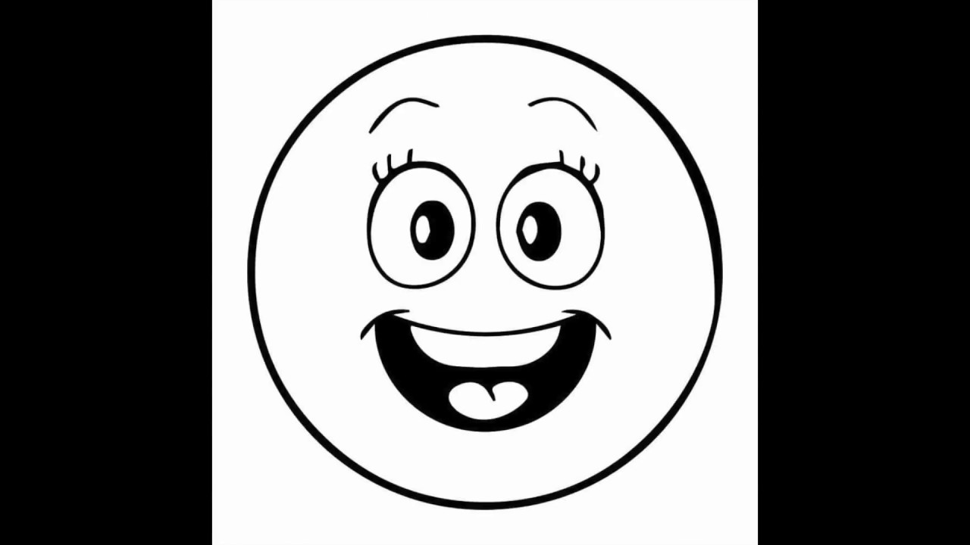

Slide 20
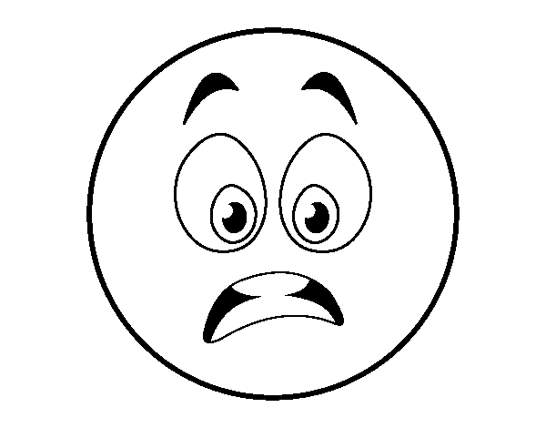

Slide 21
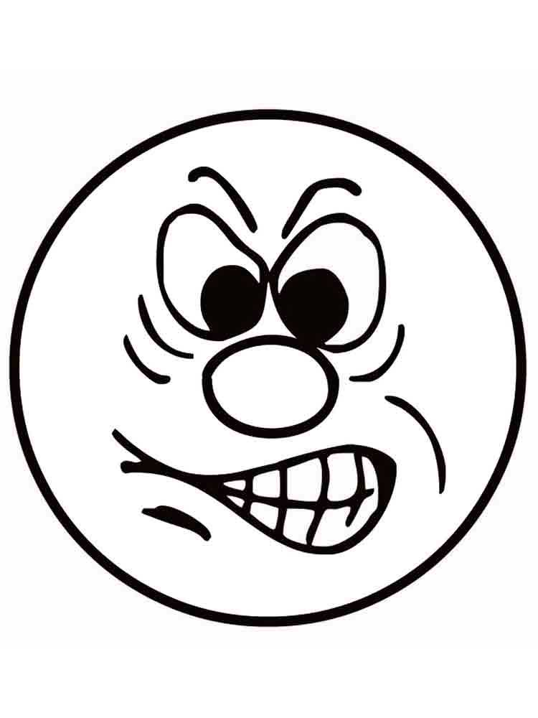

Slide 22
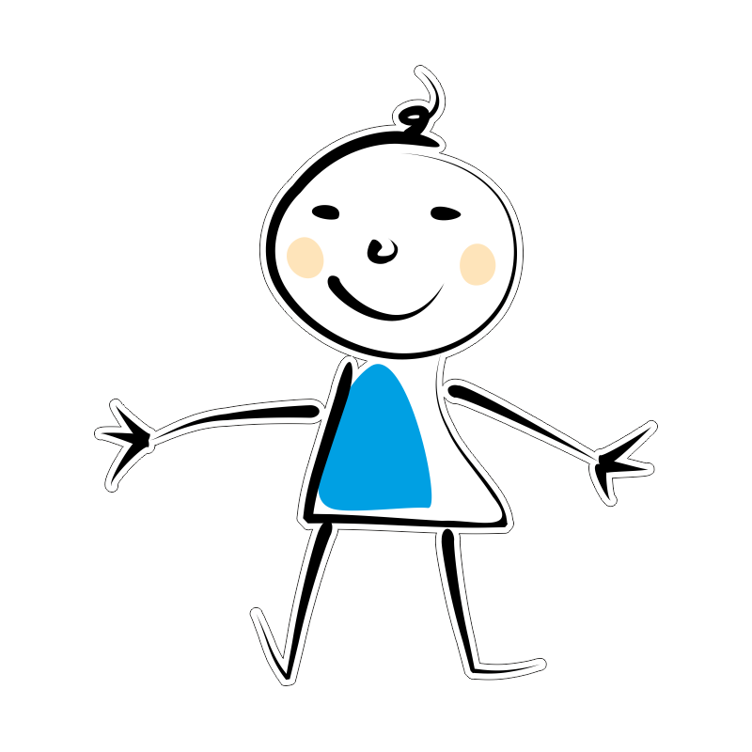
Испытание художник

Slide 23
Хорошего дня, ребята!

